Slide 1
Publicando un Proyecto
Escritor BTT para
android

Slide 2
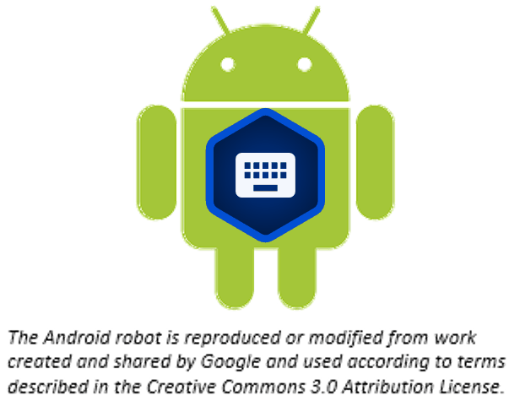
¿De qué trata esta presentación?
En esta presentación usted aprenderá a:
Describir los dos tipos de publicación
Hacer una lista de los prerrequisitos para la
publicación de un texto fuente o de origen
Explicar los pasos para la publicación de un
texto fuente o de origen

Slide 3
¿Qué es Publicar?
Publicar es una manera de poner su trabajo a la disposición de los demás.
Dos tipos:
Publicando lo de uno mismo
Publicación de texto fuente (Sólo para idiomas de puerta de enlace o lenguajes "puente" )

Slide 4
¿Qué es Publicar?
Publicar es una manera de poner su trabajo a la disposición de los demás.
Dos tipos:
Publicando lo de uno mismo

Slide 5
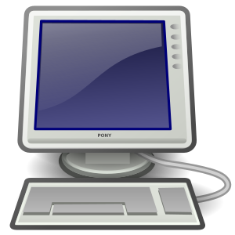
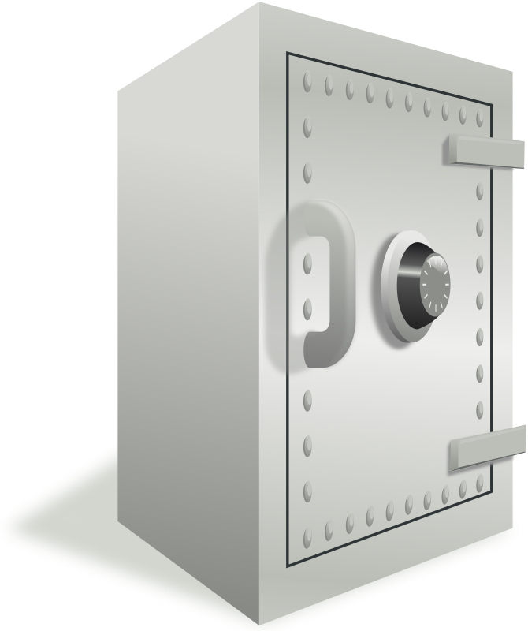
¿Cómo puedo yo mismo-publicar?
Cargue o suba su proyecto al servidor tan a menudo como quiera para crear una copia de seguridad de su trabajo (vea Suba o exporte su trabajo).
El proyecto subido está disponible en línea para cualquier persona:
WACS: https://read.bibletranslationtools.org/user_name/project_name
DCS: https://door43.org/u/username/código_del_proyecto

Slide 6
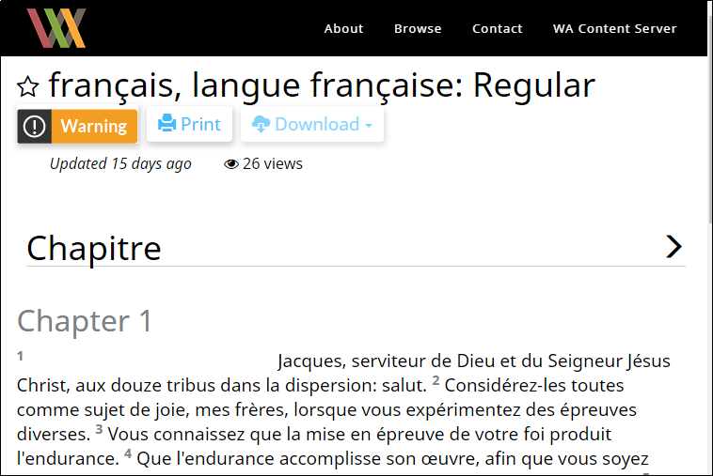
Viendo Proyectos Publicados por uno mismo
Desde WACS o Door43 cualquiera puede:
Ver la versión web de su proyecto con el formato predeterminado
Descargar documentos de su proyecto (como un PDF)
Conseguir el enlace para el archivo
USFM para su Proyecto
Interactuar con otros acerca de su
proyecto

Slide 7
¿Qué es Publicar?
Publicar es una manera de poner su trabajo a la disposición de los demás.
Dos tipos:
Publicando lo de uno mismo
Publicación de texto fuente(Sólo para idiomas de puerta de enlace o lenguajes "puente")

Slide 8
¿Como publico texto fuente (o de origen)?
El publicar texto fuente está disponible solamente para idiomas de puerta de enlace (o lenguajes de "puente").
Para publicar el texto fuente para un Idioma Puerta de enlace usted debe:
Cumplir con los prerrequisitos
Someter el formulario de solicitud para el texto fuente.

Slide 9
Los Prerrequisitos para publicar un texto fuente
El texto fuente debe cumplir con todo lo siguiente:
El recurso entero: El libro entero o todas las Historias Bíblicas Abiertas
Nivel de revisión apropiado: Nivel 3 para traducciones bíblicas
Cargado o subido al servidor: Unir el contenido si se hace en varios dispositivos
Todos los contribuyentes estan anotados en una lista por nombre o seudónimo

Slide 10
Los Prerrequisitos para publicar un texto Fuente (continuación)
El texto fuente debe cumplir con todo lo siguiente:
Acuerdos: Documente los acuerdos por todos los contribuyentes en cuantp a la Licencia, la Declaración de Fe, y las Guías para la traducción,
Puede hacerse al ellos:
Crear cuentas de servidor O
Firmar físicamente los documentos y digitalizarlos (escaneo o foto)

Slide 11
¿Qué aprendió?
En esta presentación usted aprendió a:
Describir los dos tipos de publicación
Hacer una lista de los prerrequisitos para la
publicación de un texto fuente o de origen

